Slide 1
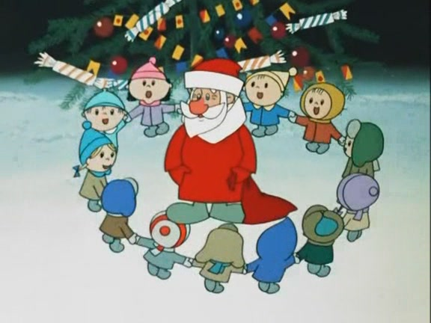
Новый год – счастливый праздник ! (оформление группы к новому году).

Slide 2
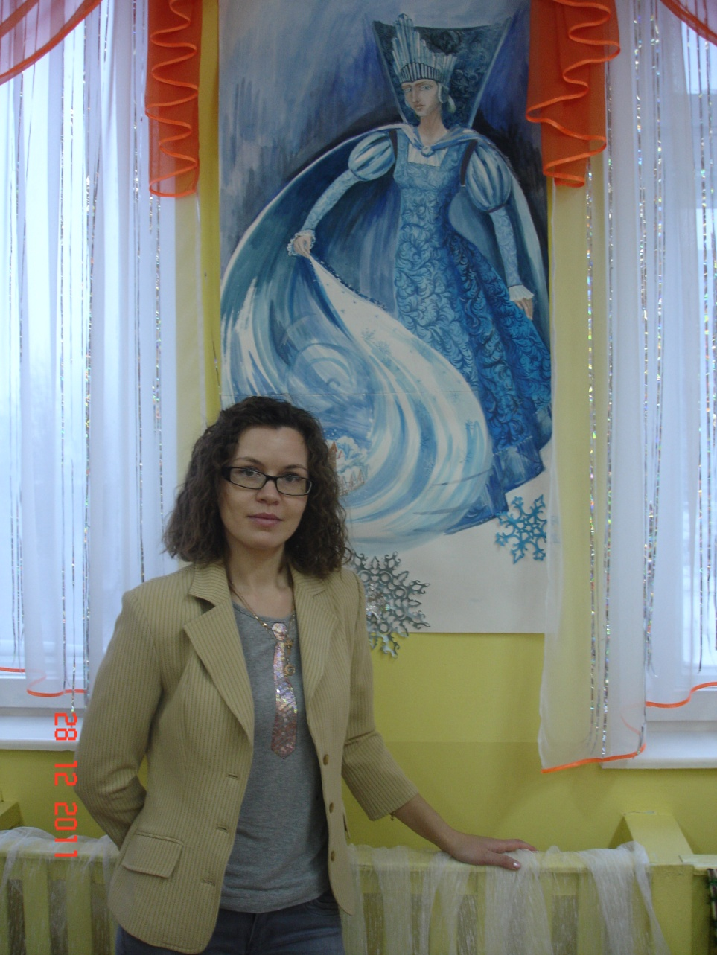
Эта женщина прекрасна, Красота её опасна. Может взглядом погубить, Сердце в миг оледенить. Ведь она полна коварства, В ледяное её царство, Если кто - то попадёт, То, пожалуй, пропадёт. Кто эта красавица, Что коварством славится? Властная, мятежная КОРОЛЕВА СНЕЖНАЯ.

Slide 3
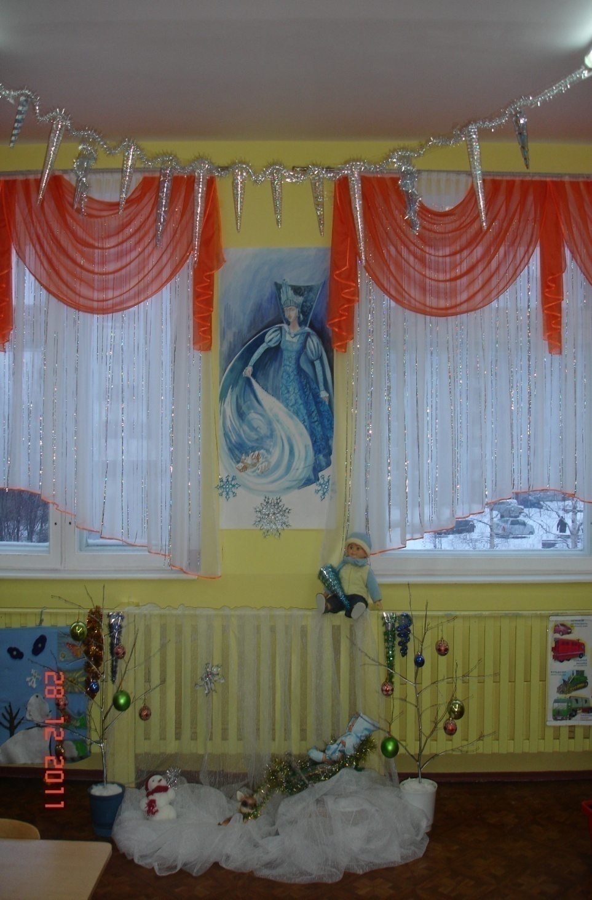
В детстве я в сказочной книжке увидел картину: Маленький мальчик выкладывал что-то из льдинок И восседала на мраморном троне, что слева, Бледная женщина Снежная как Королева

Slide 4
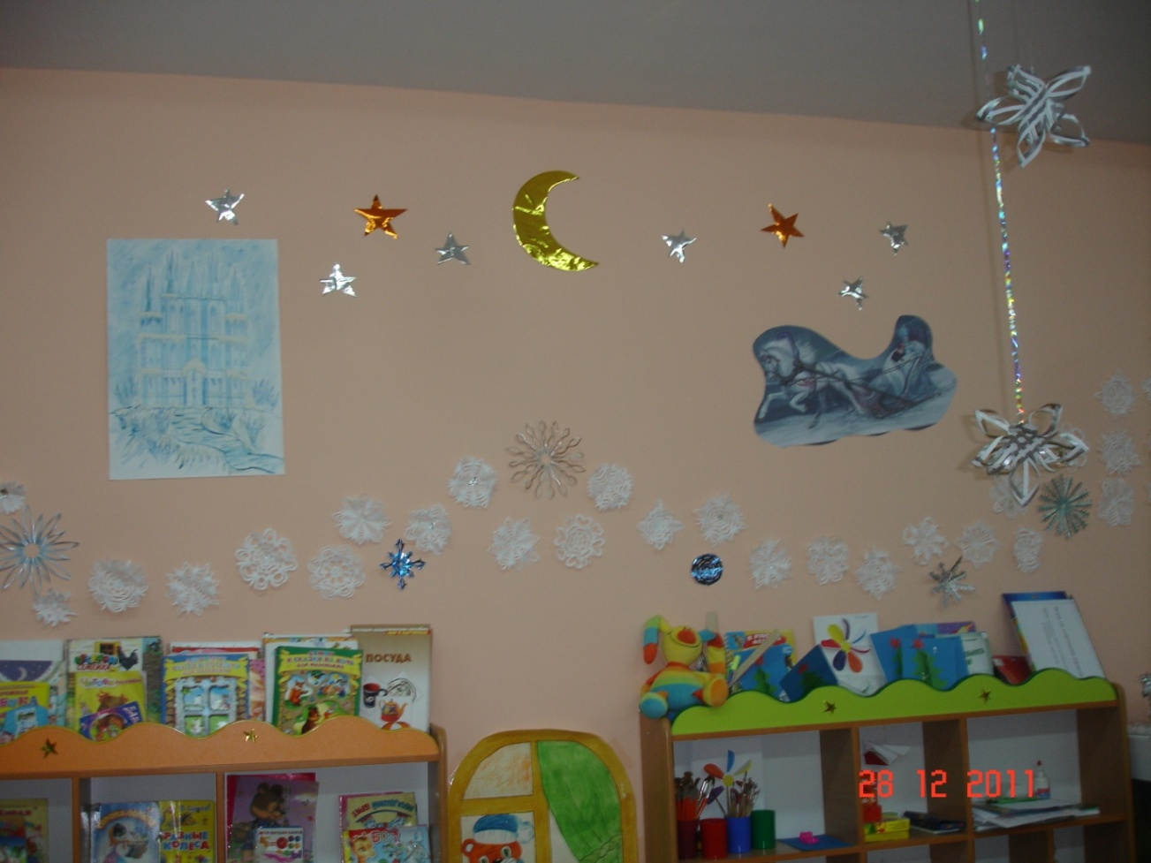
Там, на границе всех миров, Под белым небом безмятежным, Стоит среди безмолвных льдов Дворец для Королевы Снежной. Прекрасна как сама Луна, Она в нем бродит одиноко. Горда, бесстрастна, холодна И, словно ночь, душой жестока.

Slide 5
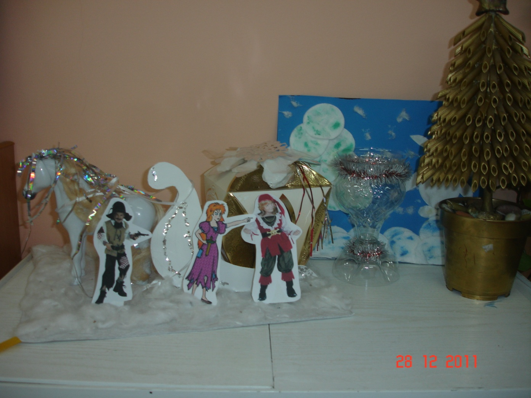
Ух ты, ах ты, Как земля трясется, Золоченая карета Прямо к нам несется.
Отдайте мне девчонку, Я буду с ней играть. А вы чтобы не смели К ней больше приставать. Ты не бойся, не дрожи, А давай со мной дружи. У меня зверинец есть Вот Олень, зайчат не счесть.

Slide 6
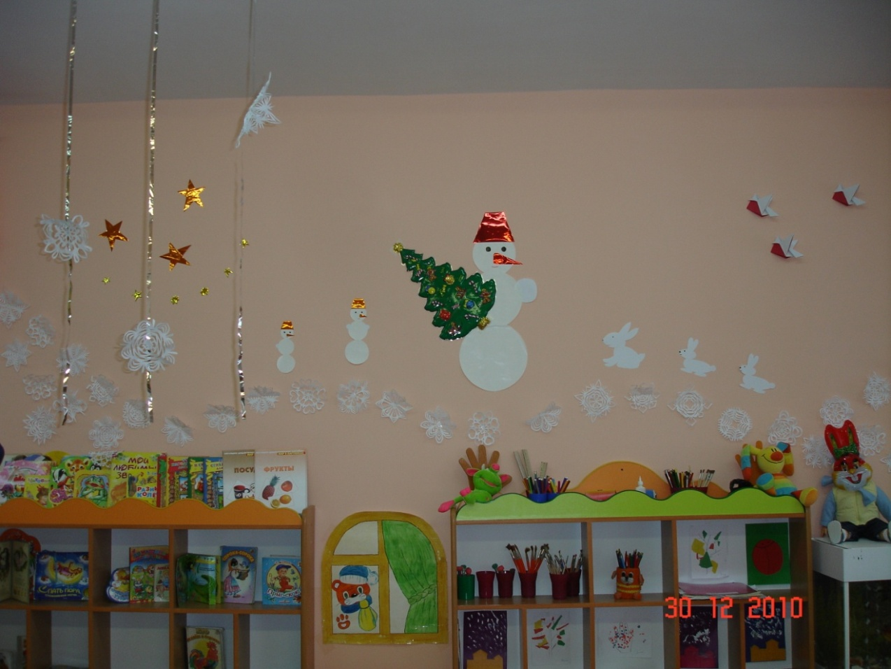
Снеговик, морковкой нос, Вышел утром на мороз. Взял лопату, снег убрать, Взял метлу, чтоб подметать, Санки взял, чтоб в лес пойти И дровишек принести. А затем испечь коврижку, В гости пригласить зайчишку, Мишку, белку и ежа, Воробья и снегиря. Приходи лесной народ! Снеговик вас в гости ждёт.

Slide 7
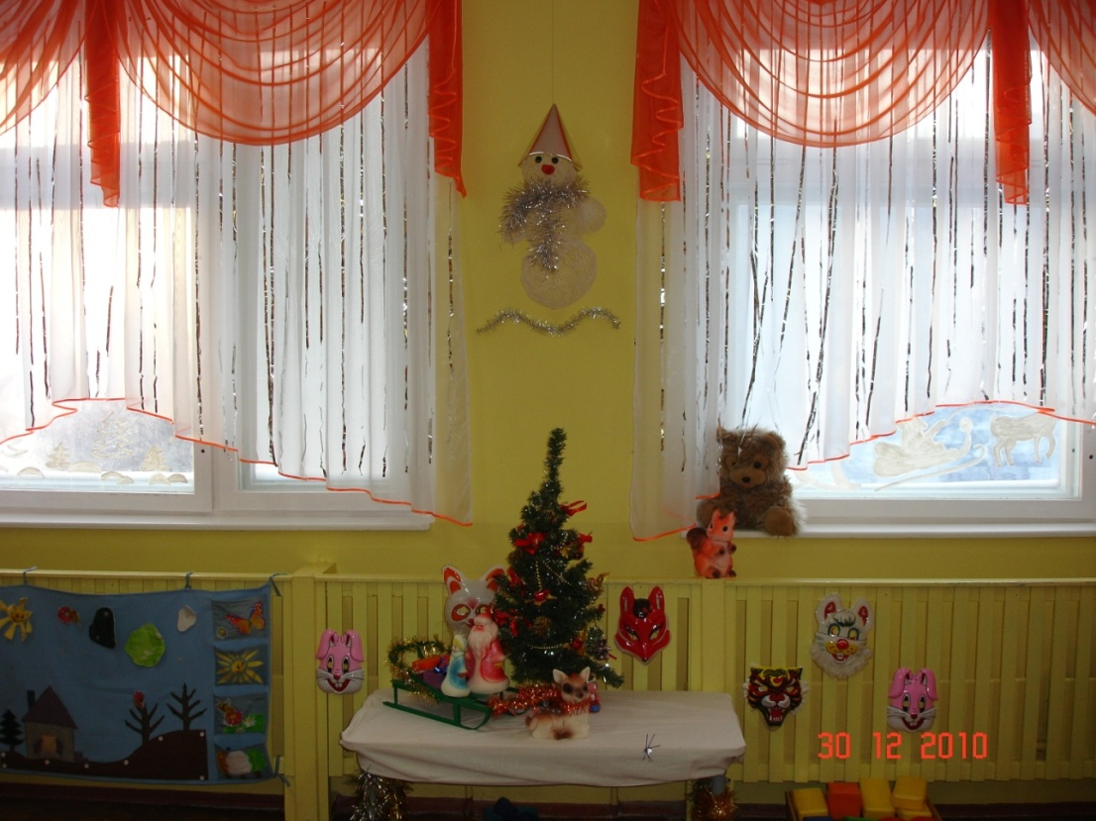
Кладет Дед Мороз всем зайчатам под елку
По мягкой игрушке — пушистому волку.
Пусть каждый трусишка играет в того,
Кто ужас наводит в лесу на него. А каждой лисичке — по новой расческе
Для модной, блестящей и рыжей прически.
Чтоб некогда было зайчат обижать –
Прическу ведь надо в порядке держать.
А что же припас Дед Мороз медвежонку?
Корзинку малины? Медку из бочонка? Оставлен под елью огромной лесной
Будильник, что мишку разбудит весной.

Slide 8
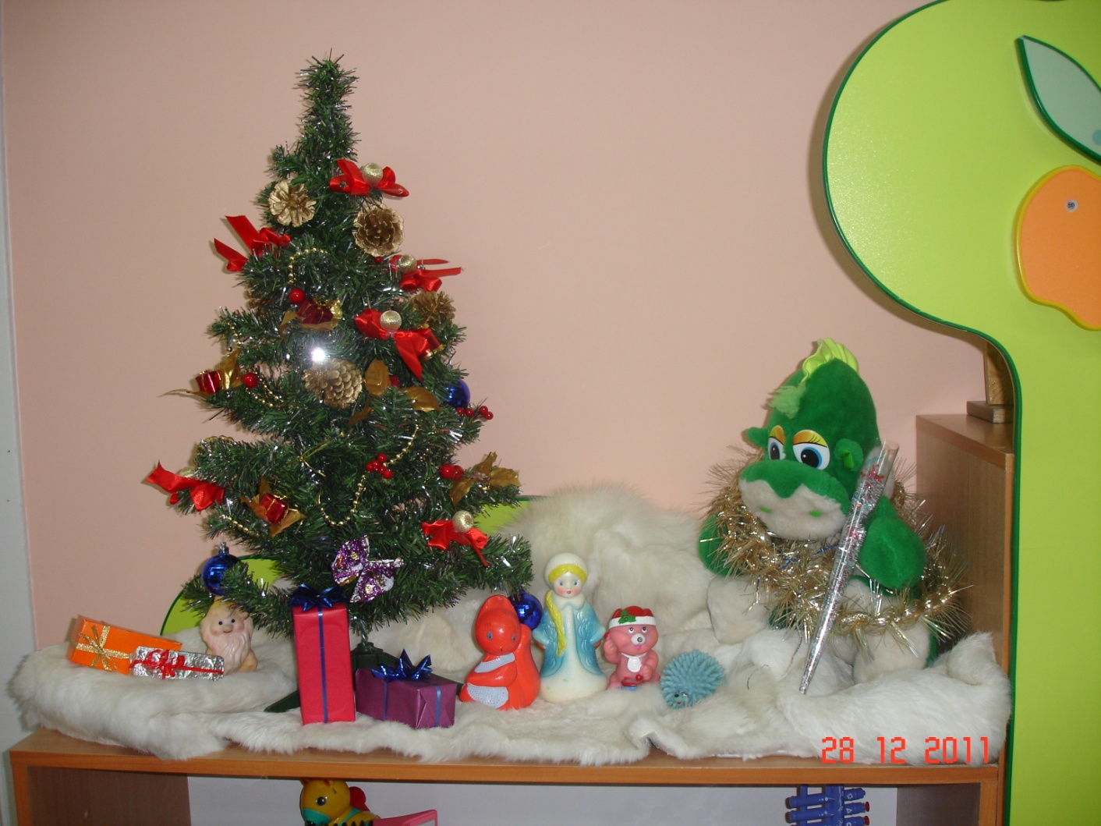
У Снегурочки с утра Новогодних дел гора: Нужно снежной бахромой Ей украсить лес родной, Для зверят пирог испечь И фонарики зажечь. А потом на праздник к детям В золотой лететь карете.

Slide 10
Спасибо за внимание!

